Slide 1
មេរៀនរំឭកទី៣១ ស្រៈពេញតួ ឩ ឪ ឫ ឬ ឭ
ភាសាខ្មែរ ថ្នាក់ទី២

Slide 2
រំឭក
ឧសភា
អាហារ
ឥសី
អនាគត
ឦសាន

Slide 3
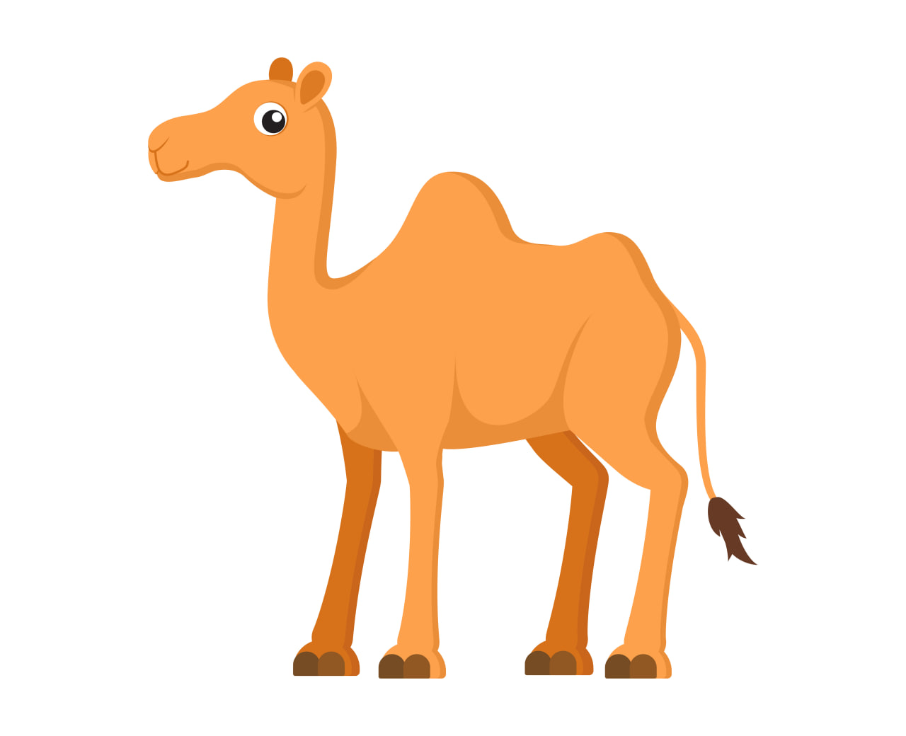
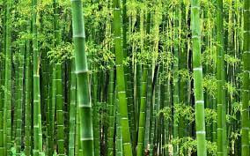
?

Slide 4
ស្រៈពេញតួ
មេរៀនរំឭកទី៣១
ឩ ឪ ឫ ឬ ឭ

Slide 5
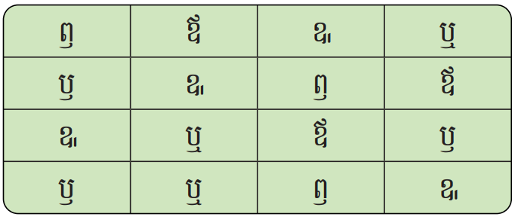
ការអានស្រៈពេញតួ

Slide 6
ការអានពាក្យ

Slide 7
ឫកពា
រំឭក
ឩដ្ឋស៊ីឪឡឹករបស់ឪពុកឧសភា។
ឩដ្ឋ/ស៊ី/ឪឡឹក/របស់/ឪពុក/ឧសភា។

Slide 8
ការអានល្បះ

Slide 9
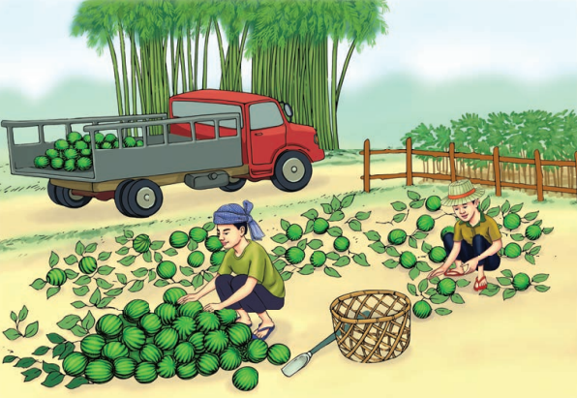
ការអានអត្ថបទខ្លី

Slide 11
ការសរសេរពាក្យ
ឩដ្ឋ
ឫកពា
ឬទេ
ឪម៉ាល់
រំឭក
ឫកពាសុភាព

Slide 12
សូមអរគុណ !!

